Slide 1
„Isten ott van mindenütt” Teológiai hangsúlyok - valláspedagógiai kapcsolópontok – bátorító üzenetek
Bázisintézményi Szakmai Nap
Jó Pásztor Református Óvoda, Hajdúböszörmény
2025.01.24.
Pluhár Gáborné Szűcs Enikő
RPI katechetikai szakértő

Slide 2
A gyermeknek részletekben, kis egységenként vetjük a magot, de a mi fejünkben, szívünkben összeállhat a nagy egész
Teológiai háttér, hangsúlyok a történetek mögött – egy nagy ívre felfűzve
Mindez milyen pontokon ér el a gyermekhez?
Hogyan tudjuk őt bátorítani, milyen számára megfogalmazott üzenetekkel?

Slide 3
A bibliai teremtéstörténet 1 Mózes 1,1-2

Slide 4
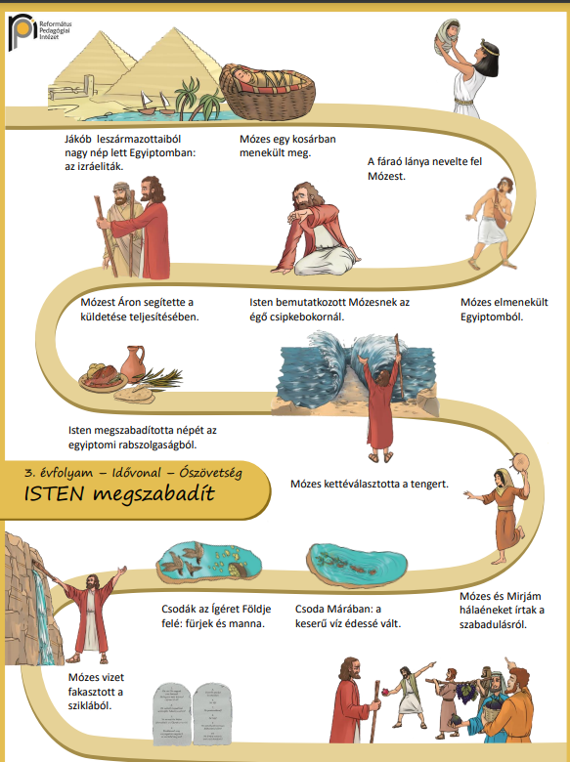
A pusztai vándorlás - Víz, manna és fürjek a pusztában 2 Mózes 15-16

Slide 5
Dániel az oroszlánok vermében Dániel 6

Slide 6
Isten ott van mindenütt
Teremtés
Gondviselés
Szabadulás
Hála

Slide 7
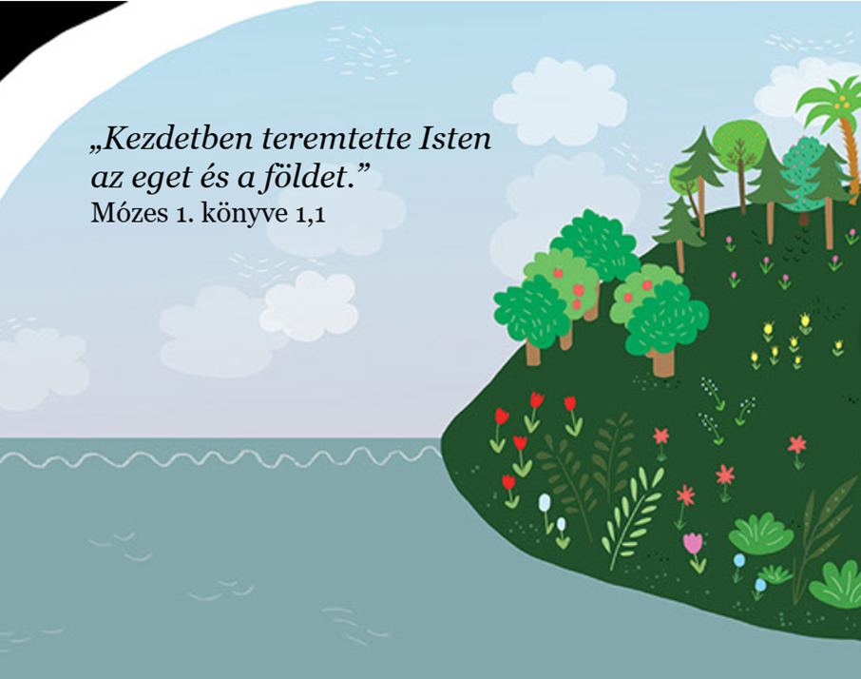
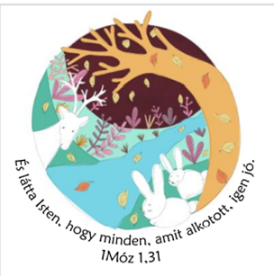
& TEREMTÉS
Őstörténetek:
„Feliratok az emberiség bölcsőjén”
(Gyökössy Endre)
Isten mindent szépnek és jónak alkotott.
Isten az emberre bízta, hogy vigyázzon a világra.
A világunk Isten ajándéka.

Slide 8
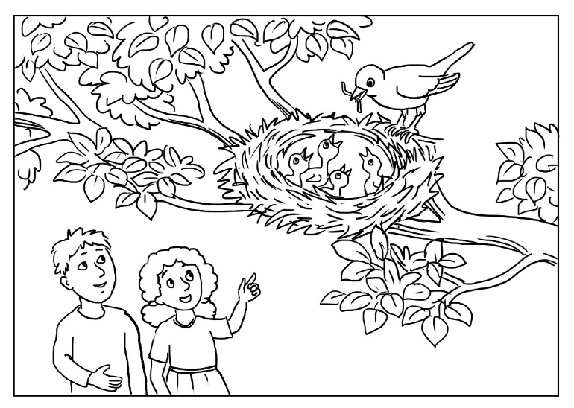
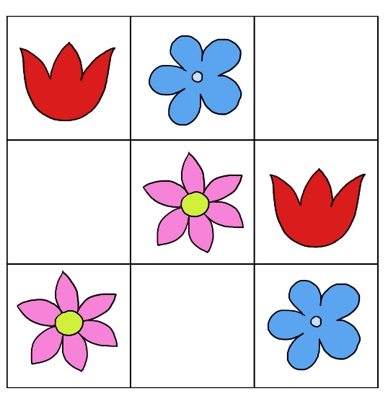
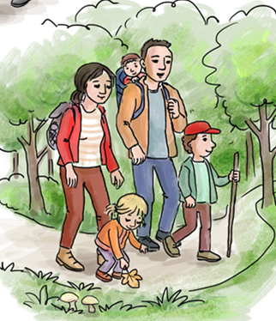
Teremtés
Kíváncsiság
Rácsodálkozás
Felfedezés, nyitottság
Alkotás öröme

Slide 9
Nézz körül az udvaron, a kertben! Isten sokféle növényt adott!
Isten alkotásait te is megcsodálhatod!
Örülj te is annak, hogy Isten adott neked kezet, amivel alkothatsz!
Figyeld meg, milyen ügyesek az állatok!

Slide 10
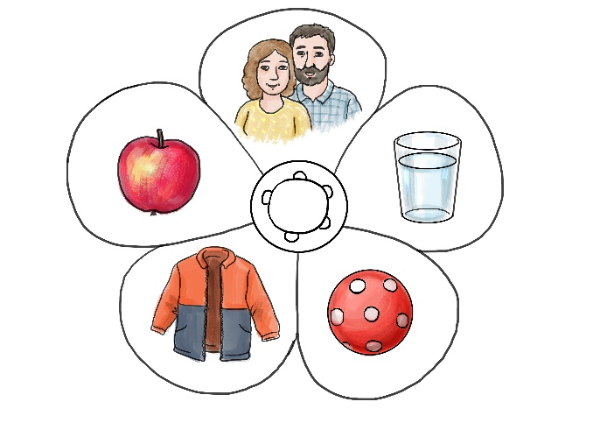
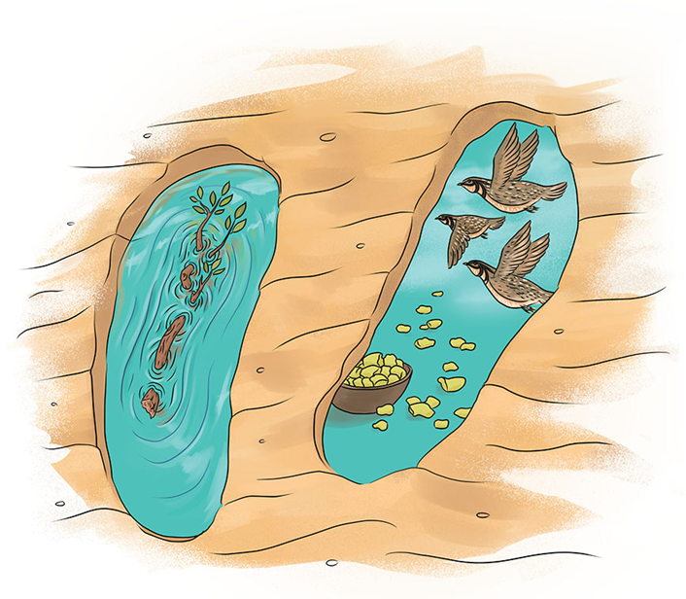
& GONDVISELÉS
Isten fenntartja, óvja, vezeti a teremtett világot
Isten tudja, mire van szükségünk
Válaszunk:
az imádság
Tovább-
adhatjuk
Isten gondviselő szeretetét:
mi is gondoskod-
hatunk
A mennyei Atya figyelmes és gazdag gondoskodása

Slide 11
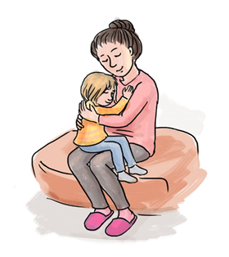
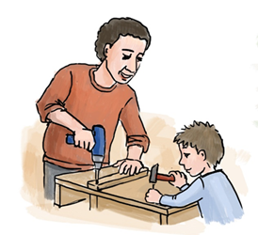
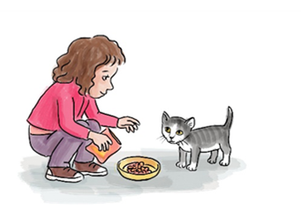
Gondviselés
Gondoskoskodás átélése
Biztonságérzet
Segítő szándék fejlődése
Kapcsolatok

Slide 12
Isten segít, hogy megkaphasd, amire szükséged van.
Isten vigyáz az egész világra!
Isten rólad is gondoskodik!
Te is segíthetsz gondoskodni Isten kicsiny teremtményeiről és azokról, akiket szeretsz!

Slide 13
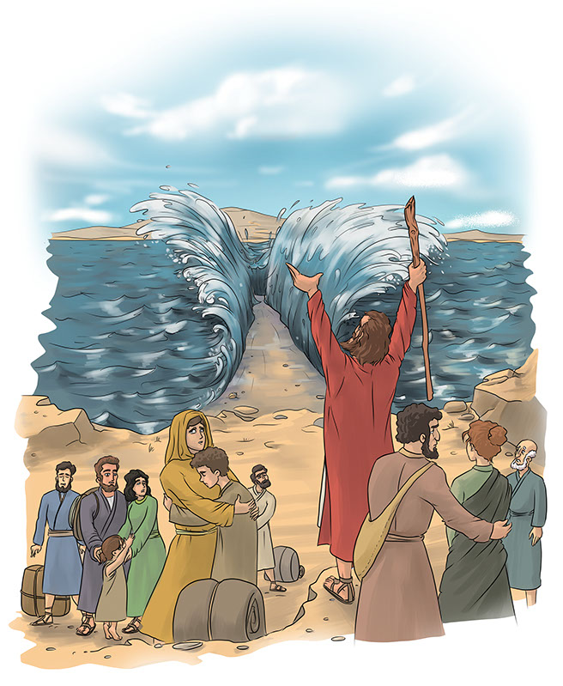
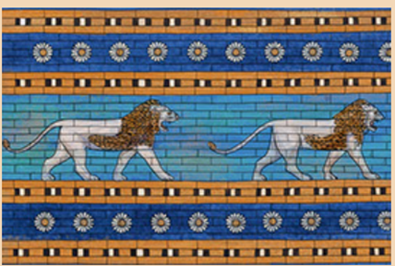
& SZABADULÁS
„Én, az Úr vagyok a te Istened, aki kihoztalak téged Egyiptom földjéről…”
(2Mózes 20,2)
Jézus neve: Szabadító
Ő teljesíti be Isten szabadító akaratát
Isten megment a veszélyben
Dániel a babiloni fogságban

Slide 14
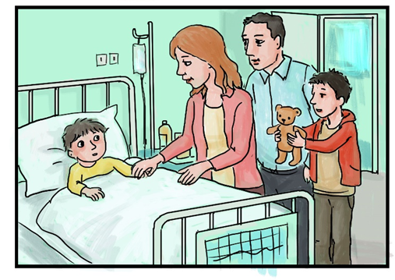
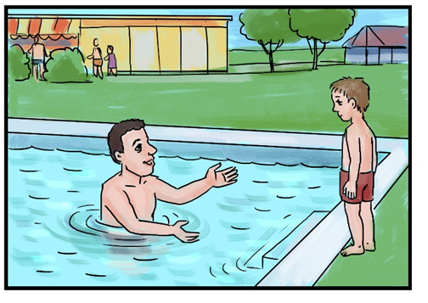
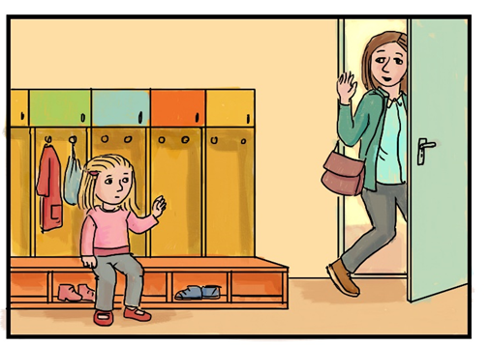
Szabadulás
Gyermeki félelmek
Veszélyhelyzetek
Szomorúság, nehézségek átélése
Ismeretlen helyzetek

Slide 15
Kérd Isten segítségét, amikor félsz valamitől!
Isten itt van veled akkor is, amikor szomorú vagy!
Isten mindig veled van és mindig fordulhatsz hozzá imádságban!
Isten vigyáz rád, amikor beteg vagy!

Slide 16
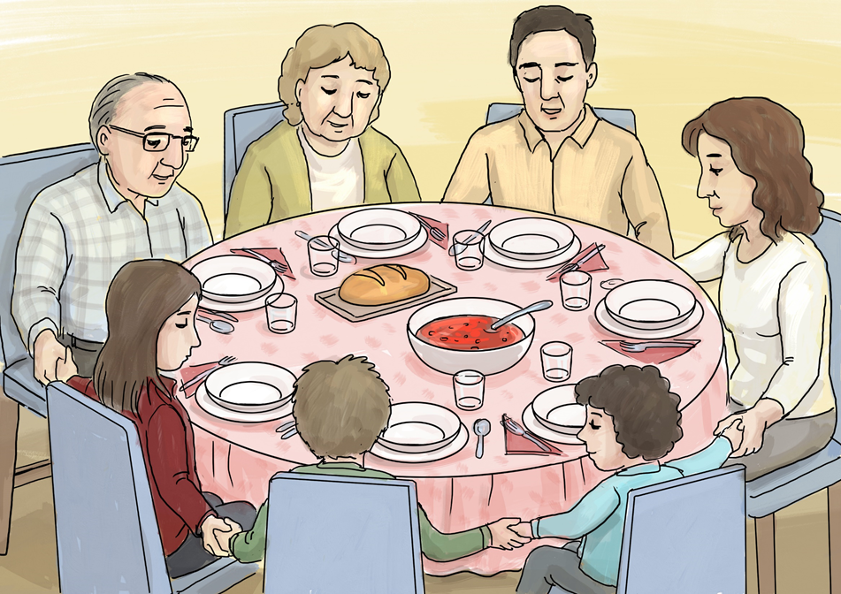
& HÁLA
HÁLA
A hála válasz Isten jóságára
A hála kifejezése:
Imádság és cselekedetek
Köszönetmondás:
A teremtett világért
Saját életünkért
Isten segítségéért

Slide 17
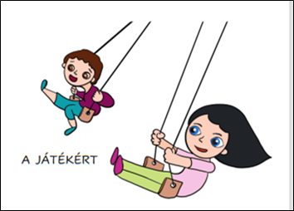
Hála
Érzések differenciálódása
Érzelmek kifejezése, átélése
Érzelmi intelligencia fejlődése
Érzelmei uralkodnak a gyermeken

Slide 18
Köszönd meg Istennek az ennivalót imádságban!
Tanuld meg te is a varázsszót: Köszönöm!
Köszönd meg a társaidnak, amikor segítenek neked !
Légy hálás azokért, akik szeretnek és gondoskodnak rólad!

Slide 19
„Én alkottalak, én viszlek, én hordozlak, én mentelek meg.”
Ézsaiás 46,4

Slide 20
Köszönöm a figyelmet!

Slide 21
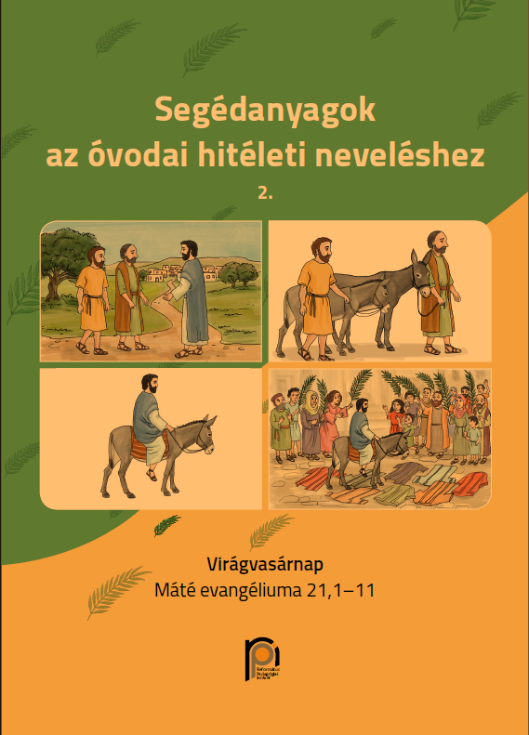
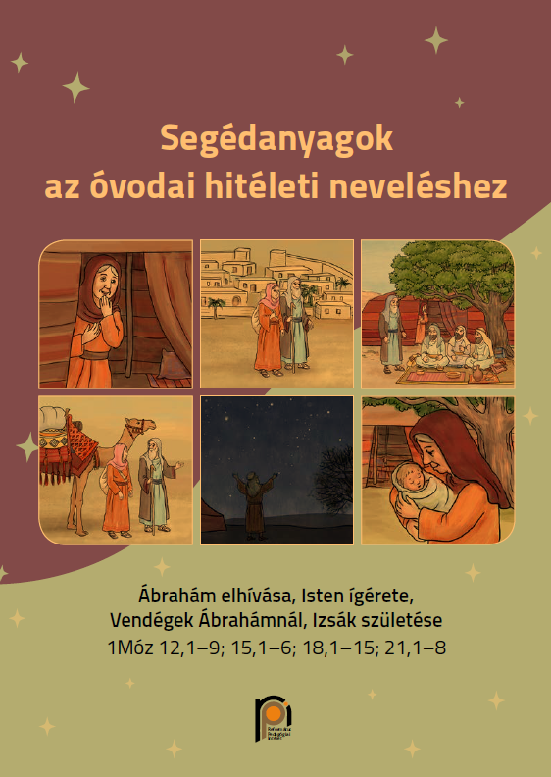
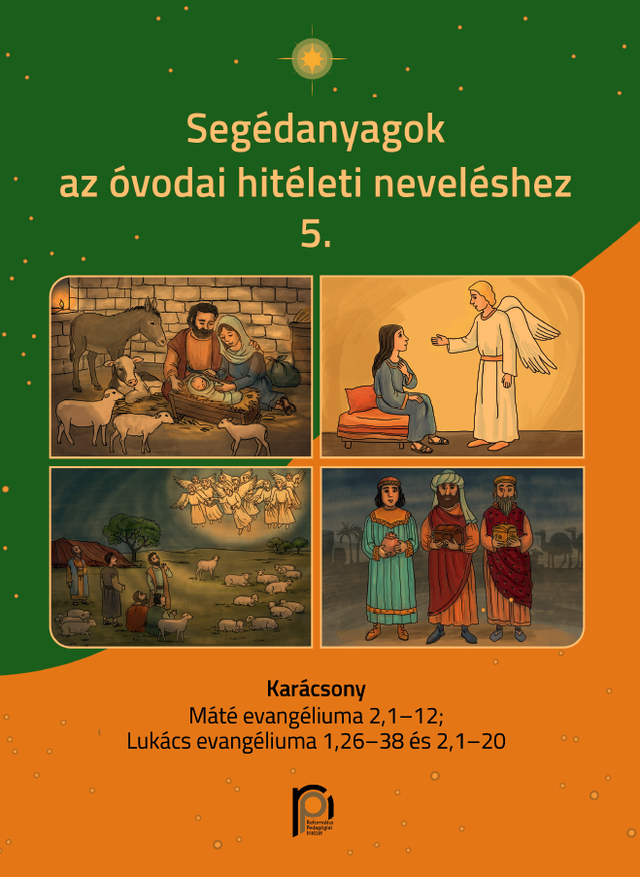
Segédanyagok az RPI honlapján

Slide 22
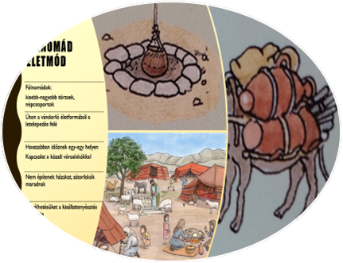
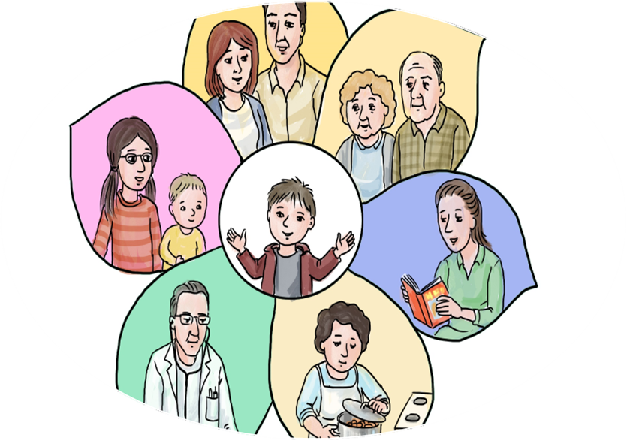
refpedi-óvodai katechézis-segédanyagok
Óvodai háttéranyagok és feladatok Mire jó egy ilyen anyag a hétköznapokban?
Kortörténeti háttér
Teológiai hangsúlyok kiemelése
Bátorító üzenetek
A bibliai történet szövegösszefüggésbe helyezése
Kérdések beszélgetéshez
Valláspedagógiai kapcsolópontok a kisgyermekhez

Slide 23
Egy téma több szempontú megközelítése
Többféle feladattípus és nehézségi fok
Tematikus képek
Ötlet ráhangolódáshoz
A gyermek kezébe adható játék
Hazavihető ajándék

